Slide 1
COMO USAR ESSAS LIÇÕES
POR SANJAY E ARVIND SESHAN

Slide 2
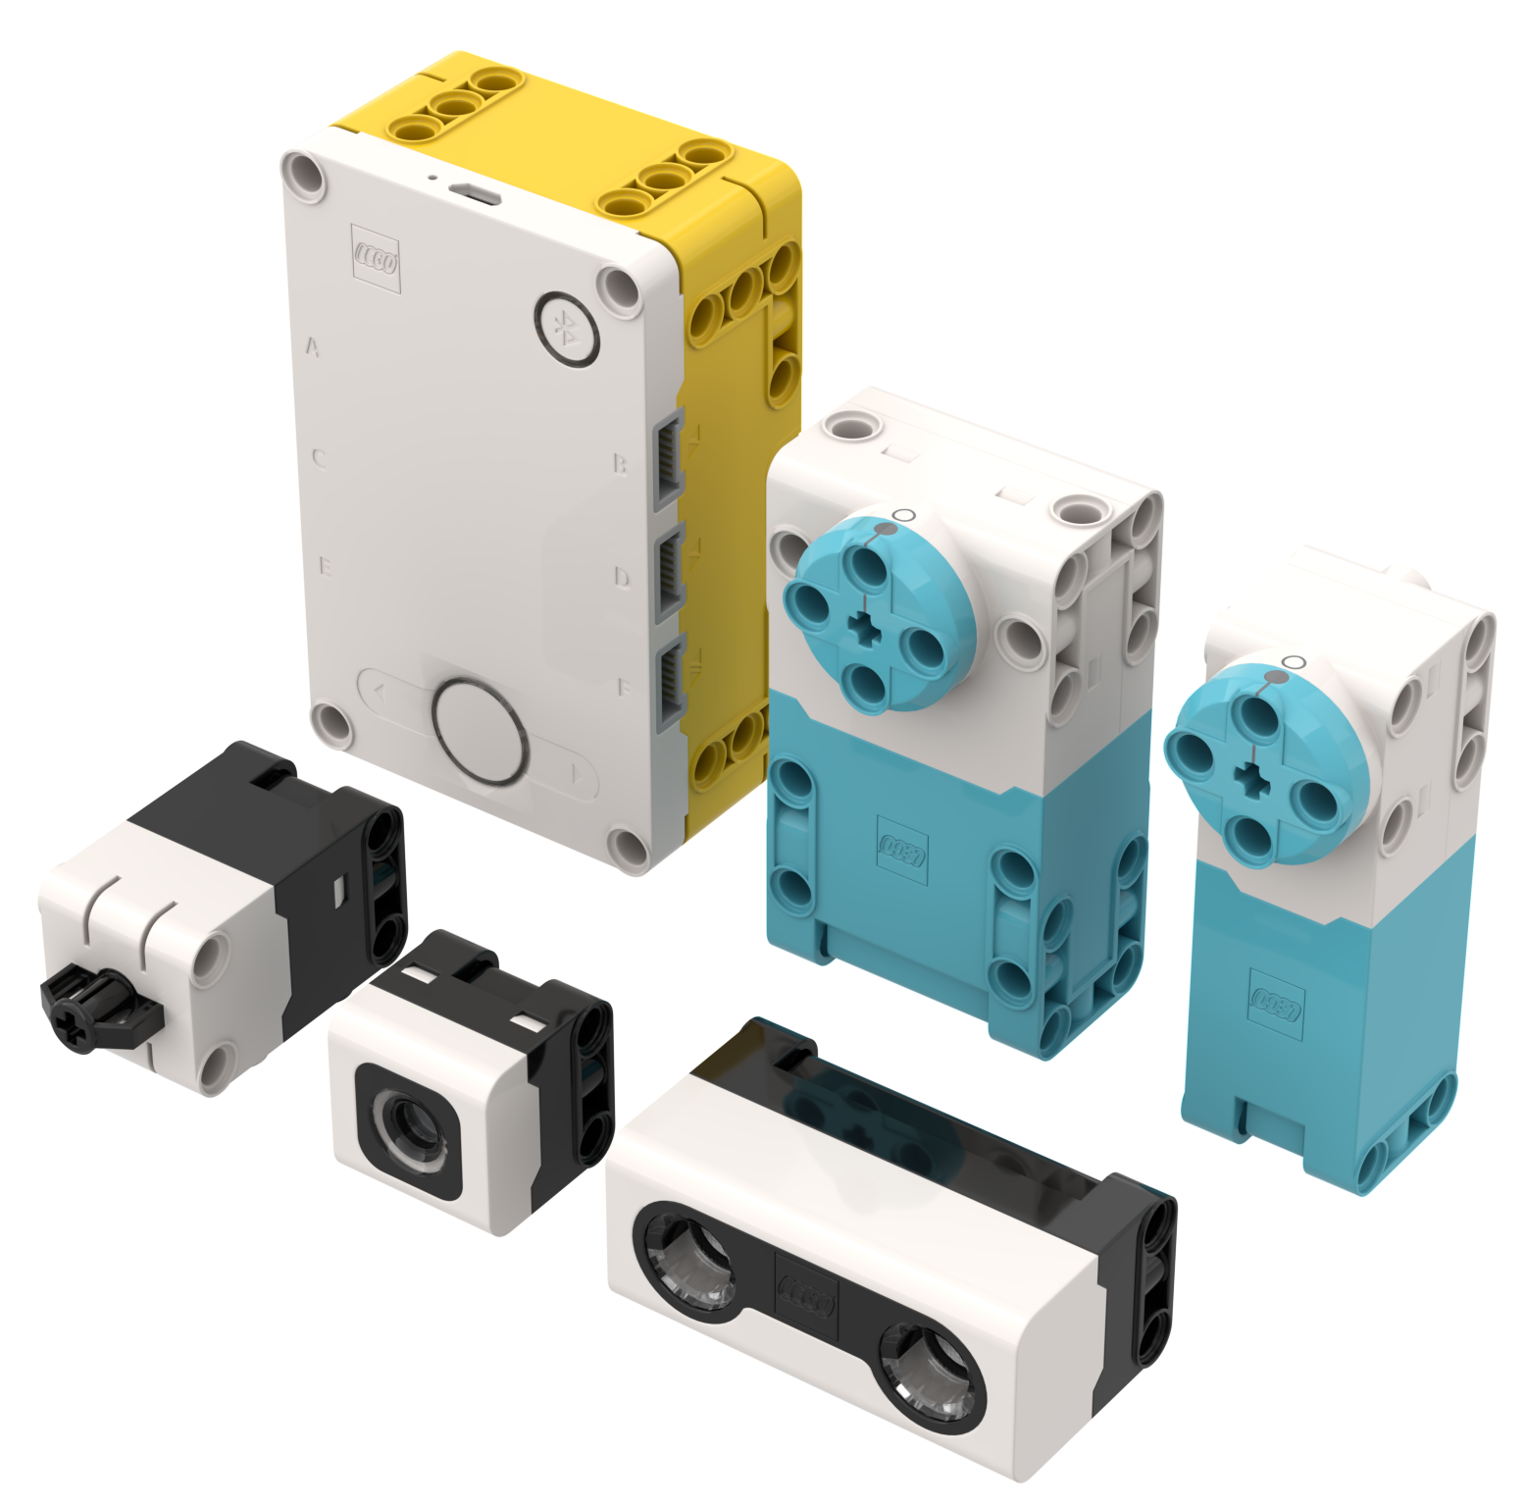
QUEM SÃO OS AUTORES?
Nós somos estudantes de Ensino Médio em Pittsburgh, PA, EUA
Ganhamos primeiro lugar em Programação e Champion’s Award no World Festival. Nosso robôs ficaram no top 6 do World Festival de maneira consistente..
Nós também somos autores das lições em EV3Lessons.com que são usados por mais de 550.000 usuários ao redor do mundo. E o FLLTutorials.com tem mais 100.000 usuários.
Nós também fomos selecionados para o “First 5” - Somos dois dos 5 primeiros membros da comunidade selecionados pela LEGO para dar opiniões sobre o SPIKE Prime durante seu desenvolvimento.
Em resumo, temos experiência em ensinar, escrever lições e competir com robôs LEGO.
Arvind e Sanjay Seshan em Billund, Dinamarca em 2017

Slide 3
MISSÃO E FOCO
Existem lições de programação no software do SPIKE Prime. Essas lições são minimalistas e baseados em projetos. Há um módulo voltado a competições.
Nossas lições oferecem uma perspectiva diferente. Nós focamos em uma montagem, ou seja, usamos um robô básico com duas rodas para locomoção, e nos concentramos em desenvolver habilidades de programação.
As habilidades que ensinamos podem ser usadas em qualquer projeto ou competição.
Nós acreditamos fortemente na necessidade da descoberta. Em nenhum momento daremos soluções diretas para competições. É esperado que vocês aprendam os conceitos e apliquem nas situações que precisarem na competição.
Nós acreditamos fortemente que o uso de sensores é um recurso importante para aumentar a confiabilidade do robô e você vai descobrir que a maioria das nossas lições usam sensores de alguma maneira.
Nossas lições foram projetadas para serem seguidas em ordem para que você tenha os pré-requisitos corretos para cada lição. Elas foram organizadas em unidades que se completam.

Slide 4
FORMATO DAS LIÇÕES
O conteúdo e formato das nossas lições são baseadas em 7 anos de produção e ensino de programação.
Nós tentamos manter as lições curtas (10 a 12 slides) de propósito.
As lições não estão no YouTube intencionalmente. Porém, divulgaremos vídeos com a movimentação do robô quando necessário.
Toda lição inclui o seguinte.
Objetivos, blocos principais, desafio, solução
As lições são agrupadas em unidades.

Slide 5
SPIKE PRIME LESSONS
Mais lições em breve
UNIDADE 1 – Introdução
Como usar essas lições
Construindo um robô
Instalando o software e firmware
UNIDADE 2 – Conhecendo o software
Introdução ao Hub e ao Software
Gerenciando projetos
Visualizando valores dos sensores
UNIDADE 3 – Movendo e virando
Configurando o movimento do robô
Andando em linha reta
Virando com o giroscópio
Curvas mais precisas
UNIDADE 4 – Boas práticas de programação
Pseudocódigo
Comentando o programa
UNIDADE 5 – Usando sensores
Introdução ao Sensor de Força
Introdução ao Sensor de Cor
Introdução ao Sensor de Distância
UNIDADE 6 – Melhores práticas de programação
Usando Blocos de Repetição
Usando Blocos de Som
Usando Blocos de Luz
Usando Blocos Se-Então
Técnicas de depuração (Debug)
UNIDADE 7 – Juntando tudo
Movendo um objeto com detecção de travamento do motor.
Seguidor de linha básico.
Desafios
Confiabilidade do robô.

Slide 6
CRÉDITOS
Esses tutoriais foram criados por Sanjay Seshan e Arvind Seshan para SPIKE Prime Lessons
Mais tutorias em www.primelessons.org
Traduzido para o português por Lucas Colonna e revisado por Anderson Harayashiki Moreira
This work is licensed under a Creative Commons Attribution-NonCommercial-ShareAlike 4.0 International License.

